Slide 1
Отчет по Учебной (ознакомительной) практике
Федотов николай1101б

Slide 2
Вариант 19
Разработать видеоплеер
Воспроизведение видеофайлов.
Выбор одного видеофайла или нескольких(создание плейлиста).
Отображение текущего плейлиста(если был создан).
Удаление видеофайлов из плейлиста.
Хранилище данных.

Slide 3
Краткое описание функций
Выбор одного или нескольких видеофайлов для проигрывания, при выборе нескольких создается плейлист.
Удаление видеофайлов из текущего плейлиста.
Хранилище данных. Хранение информации о воспроизводимых видеофайлах находится в текстовом документе в папке программы.

Slide 4
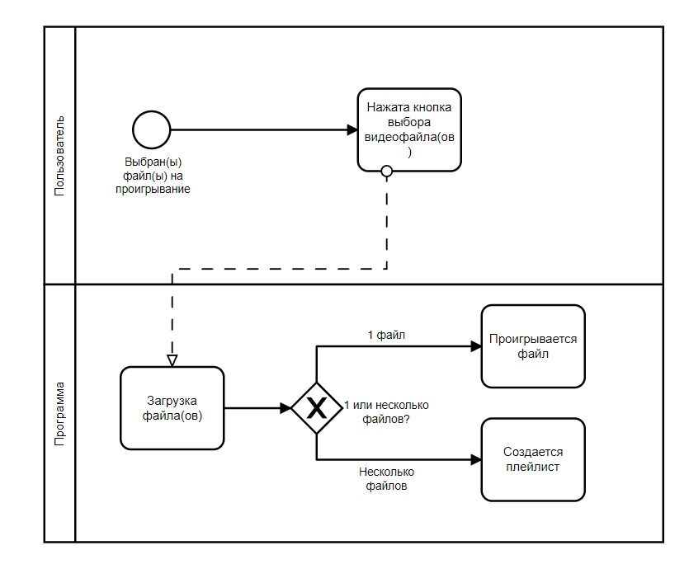
Диаграммы bpmn
Функция А проигрывает одиночный файл или создает плейлист.

Slide 5
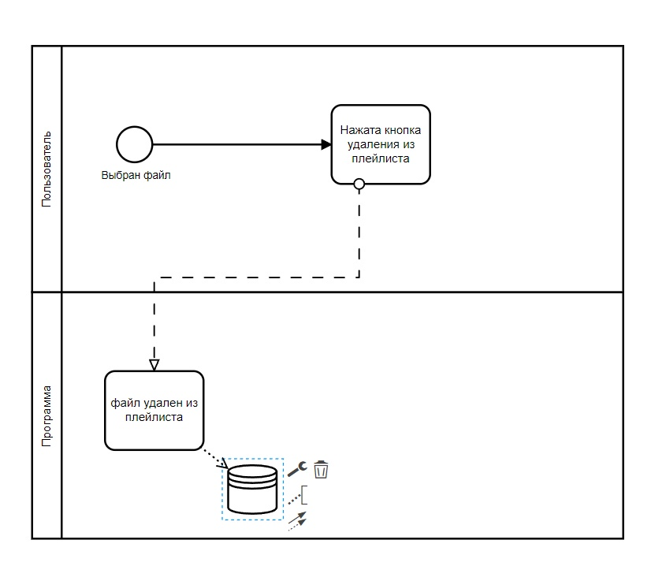
Функция B удаляет выбранный пользователем файл из плейлиста.

Slide 6
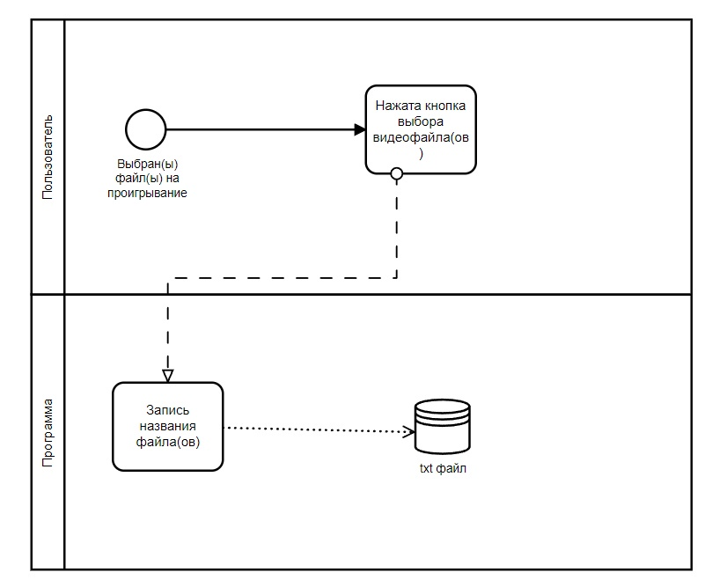
Функция С хранит информацию о воспроизводимых файлах

Slide 7
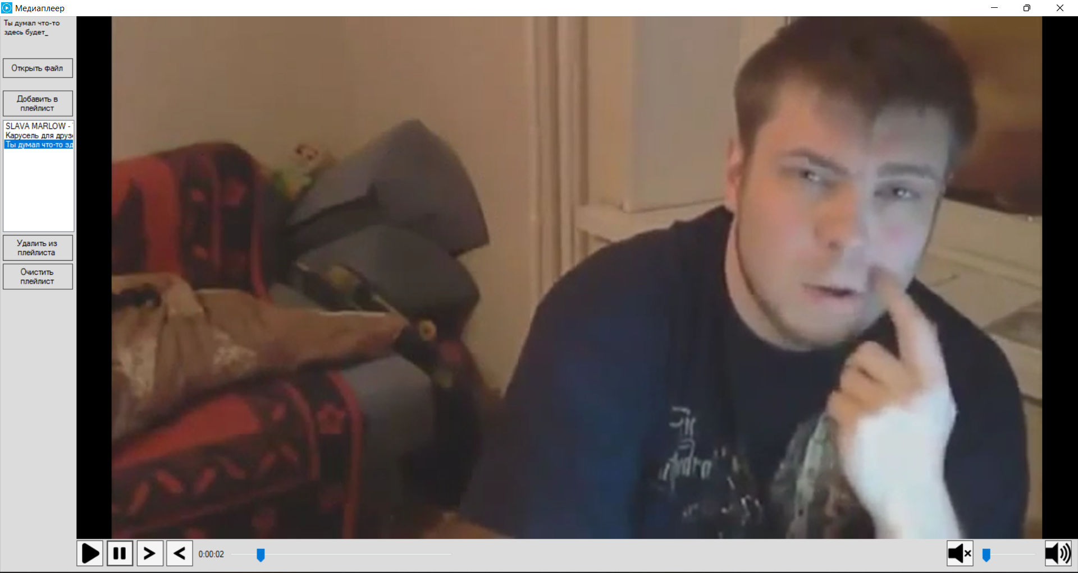
Интерфейс

Slide 8
Логика программы
Написана на C#

